Slide 1
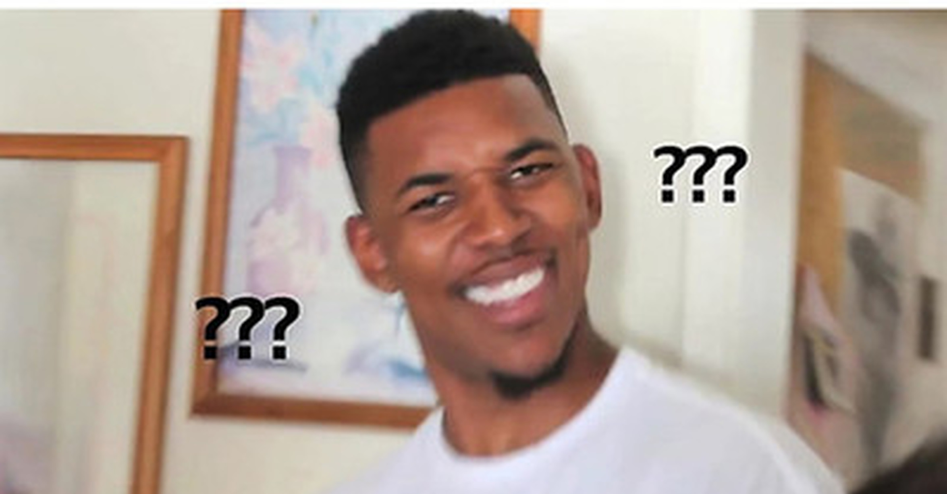
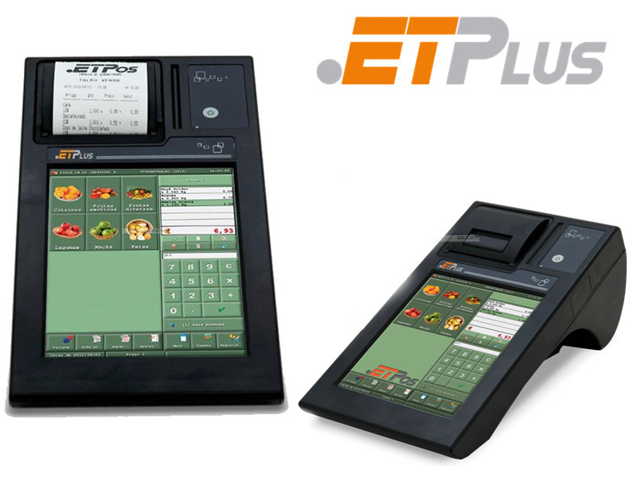
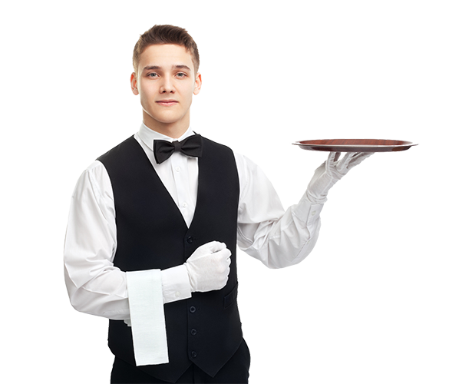
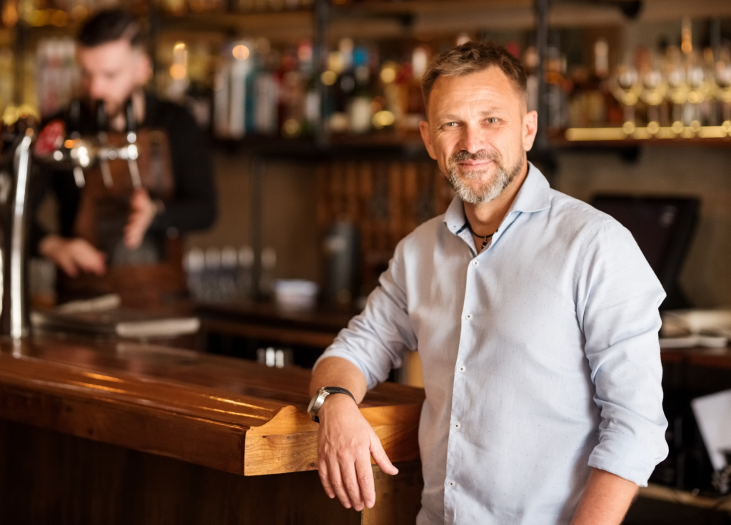

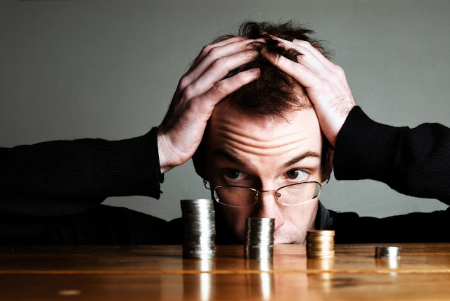


Slide 2

GASTROSTOCK
LA REVOLUCIÓN HOSTELERA
ISPP – Grupo 2
1

Slide 3


GASTROSTOCK
TERMINAL
Análisis
PUNTO
HOSTELERÍA
VENTA
Stock
UX
2

Slide 4
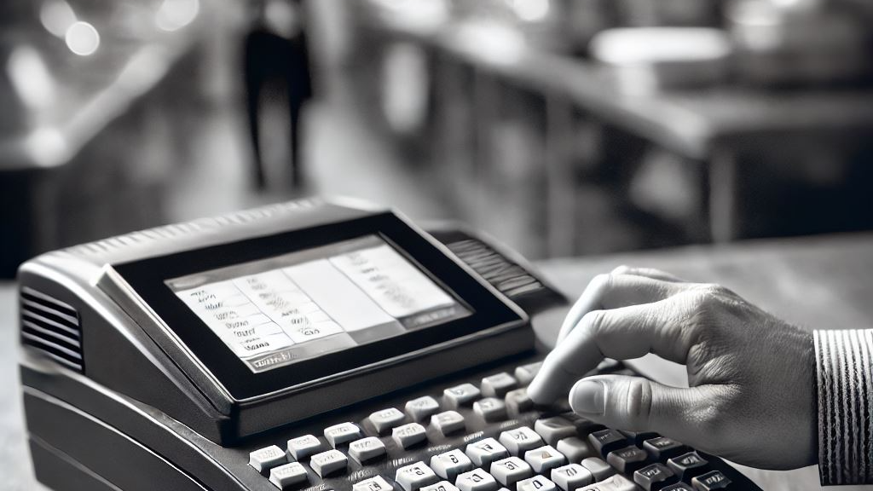
46.100 €/M
FREEMIUM
184.430 bares españoles
3

Slide 5
FREEMIUM
Free
Premium
Free +
Pilotos
Premium
25€
5€ / M
4

Slide 6
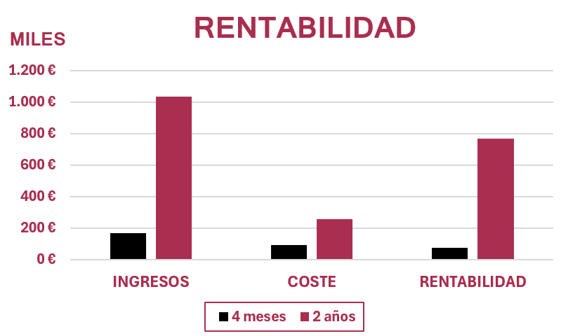
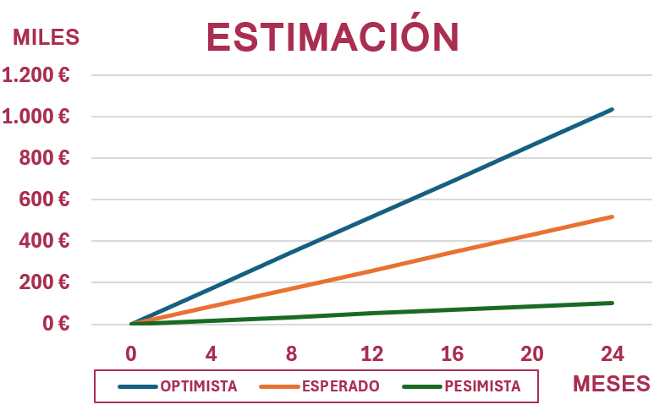
Premium
Free +
25€
5
Notes:
OPTIMISTA-1
ESPERADO-0.5
PESIMISTA-0.1

Slide 7
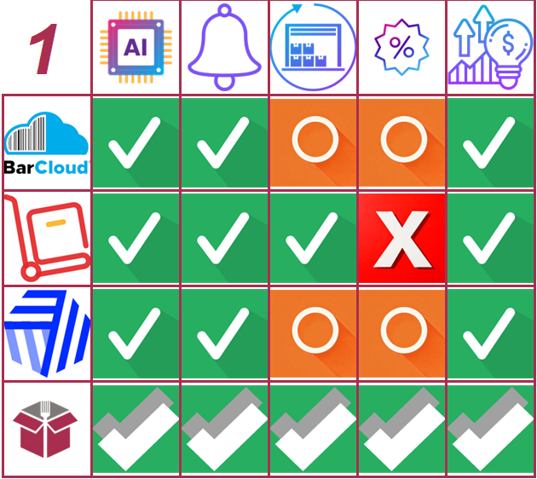
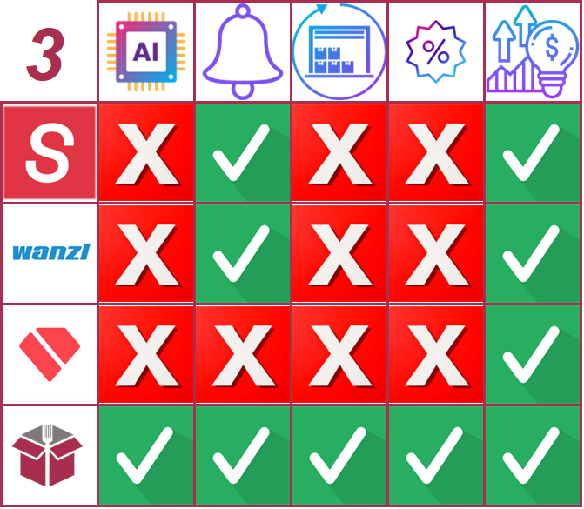
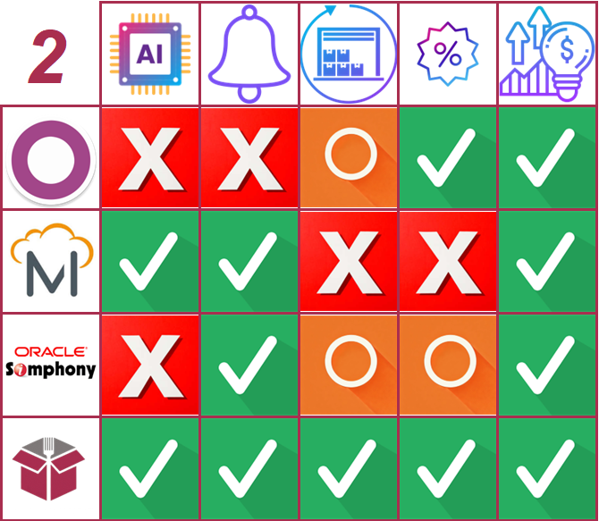
COMPETIDORES
6
Notes:
3 Grupos:
Indirectos -> Softly, Wanzl y Holded
Parciales -> Odoo, MyChef, Oracle Symphony
Directos -> Bar Cloud, Zoho, Cin7 Tablas: IA | Alertas y notificaciones | Reabastecimiento y pérdidas | Oferta y demanda | Análisis

Slide 8
MVP
INVENTARIO
DEMANDA
PEDIDO
ANÁLISIS
7
Notes:
Inventario
Demanda
Proveedores
Análisis Botones por recomendación de usuarios pilotos

Slide 9
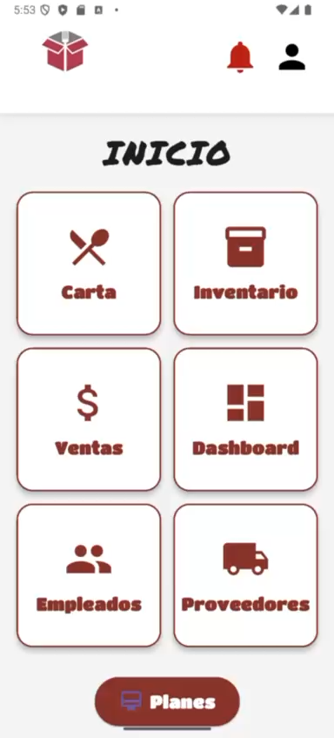
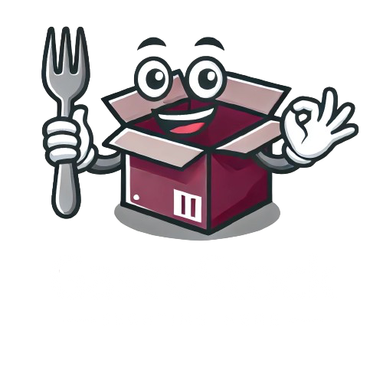
MVP - DEMO
8
Notes:
Inventario
Demanda
Proveedores
Análisis Botones por recomendación de usuarios pilotos

Slide 10
93.000 €
9

Slide 11
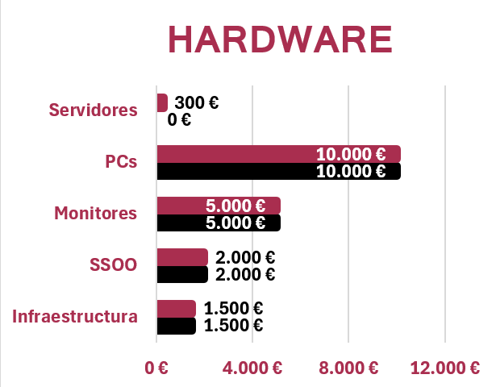
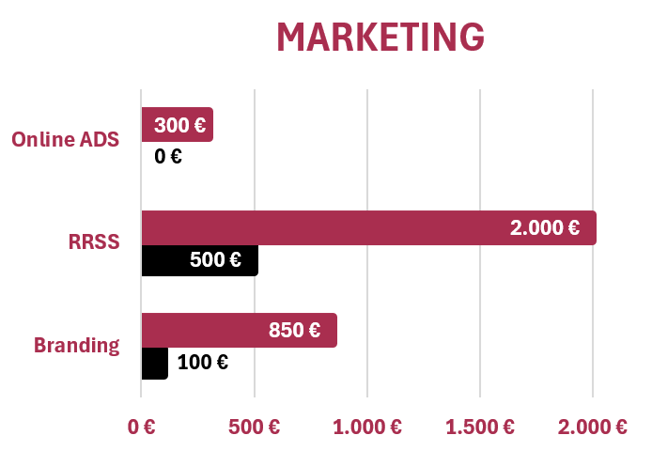
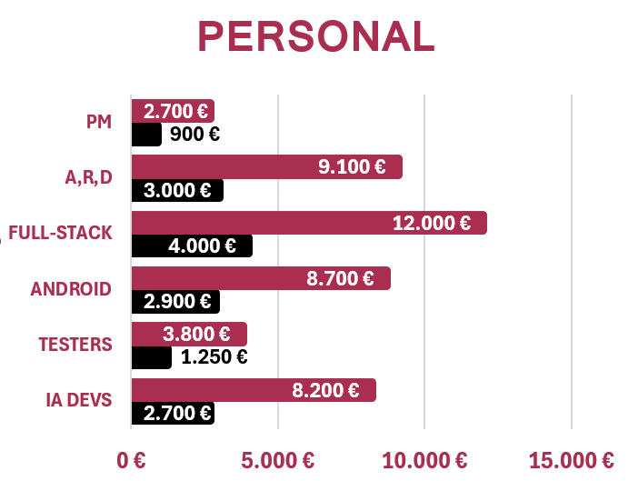
COSTES
93.000 €
10

Slide 12
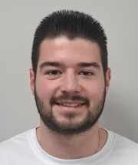

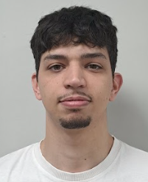
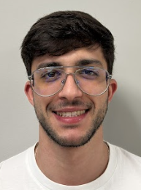
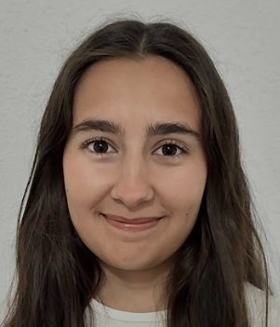
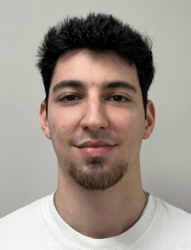

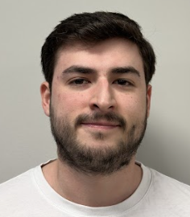
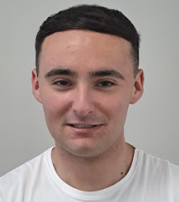
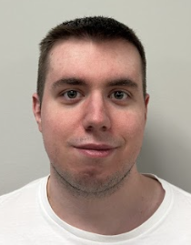
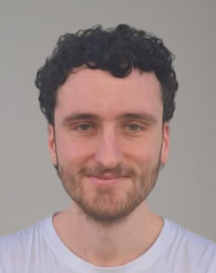
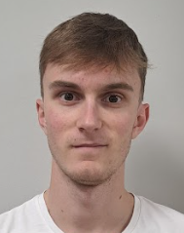
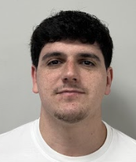
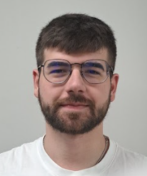
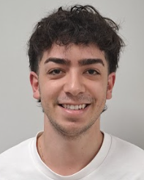
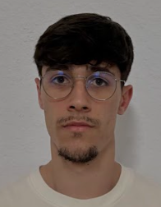
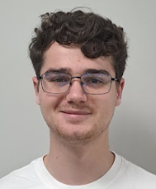
EQUIPO
Full-Stack
Alejandro Vargas
José Miguel Iborra
Ibai Pérez
Francisco Manuel
David Vicente
IA Developer
Rafael Molina
Pablo Rufián
Analistas,
RRPPs y
Despliegue
Jesús Salas
Alexis Molins
Alonso Portillo
QA &
Testers
Julio Solís
Mario Zambrano
PROJECT
MANAGER
Raúl Toro
Romero
Frontend
Android
Lidia Jiménez
Álvaro Ruiz
Carlos Martín
Óscar Menéndez
Fullstack
11

Slide 13
SPRINTS
01
02
03
12

Slide 14
SPRINT
1
Usuarios
01
02
03
Producto
50%
Ventas
13

Slide 15




SPRINT
1
BACKEND
01
02
03
FRONTEND
50%
14

Slide 16
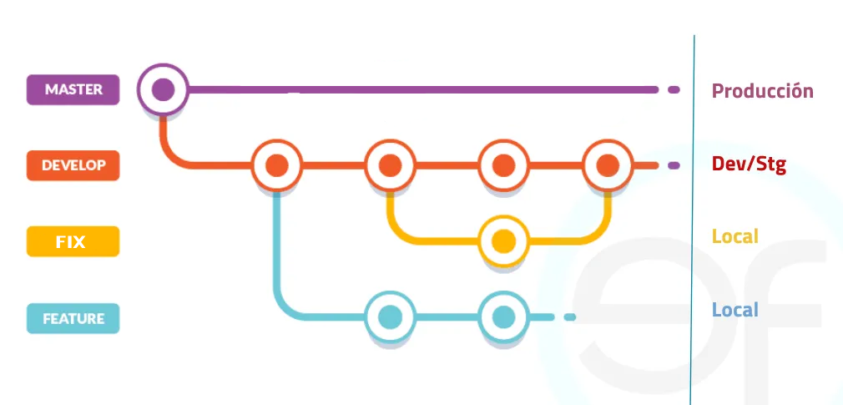

SPRINT
POLÍTICA – RAMAS
1
PÓLITICA - COMMITS
TIPO(#IssueID): TAREA
01
02
03
100%
15

Slide 17





SPRINT
1
RRSS
01
02
03
100%
16

Slide 18




SPRINT
1
IA
01
02
03
70%
17
Notes:
Los clientes pilotos nos ahn fallado y ninguno quiere compartir sus datos de venta

Slide 19
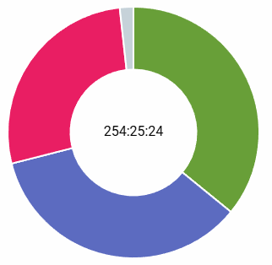



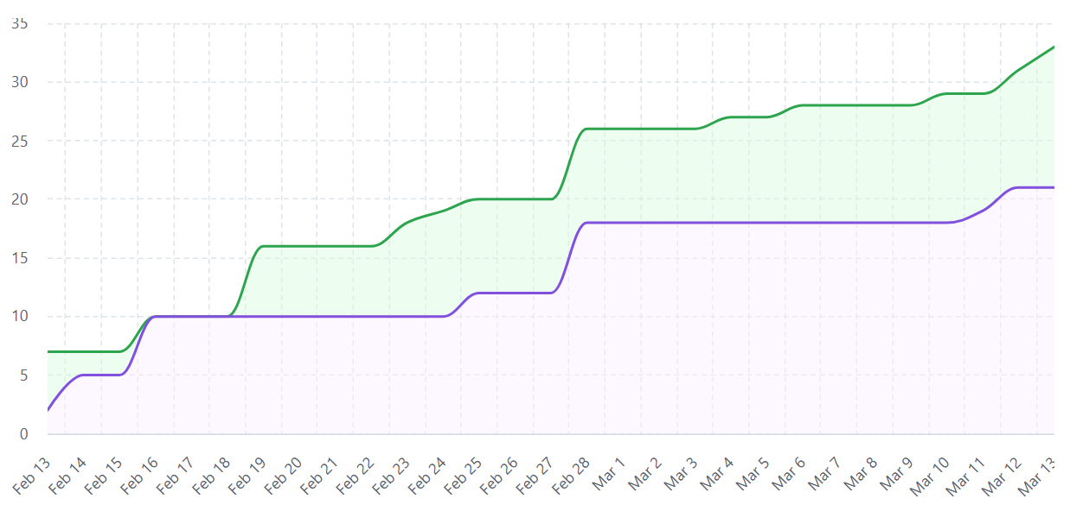



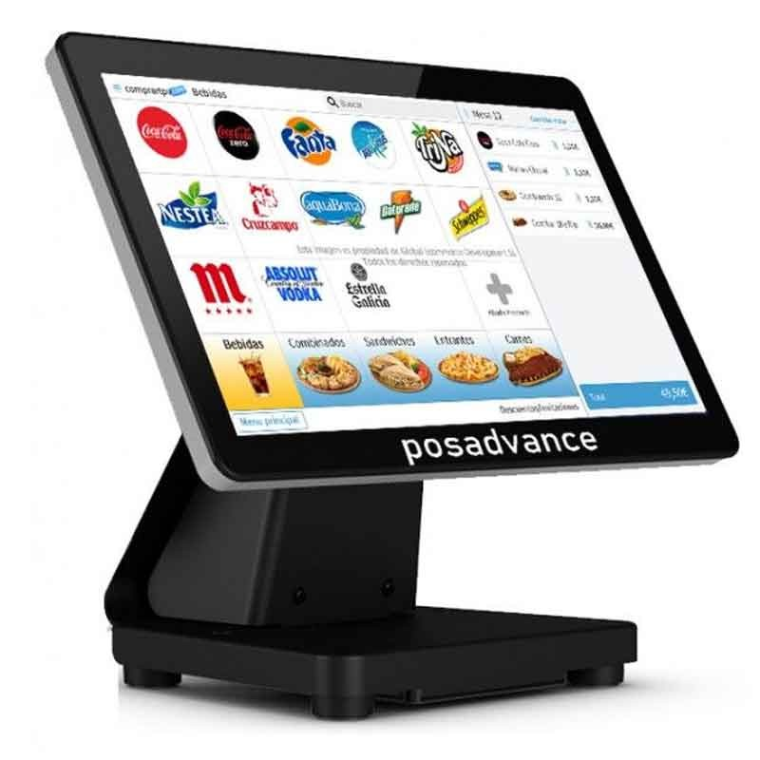



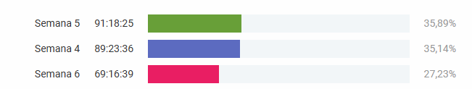
SPRINT
1
FRACASO
¡PROBLEMAS!
SOLUCIÓN
01
02
03
RETROSPECTIVA
18

Slide 20
SPRINT
2
DashBoard y alertas
02
01
03
Pago
Proveedores
19

Slide 21
SPRINT
3
Análisis
03
01
02
Documentación
IA + +
20

Slide 22


SPRINT
2 y 3
CLIENTES
PILOTOS
21

Slide 23

SPRINT
2 y 3
USUARIOS
PILOTOS
22

Slide 24
GRACIAS
¿PREGUNTAS?

